Slide 1
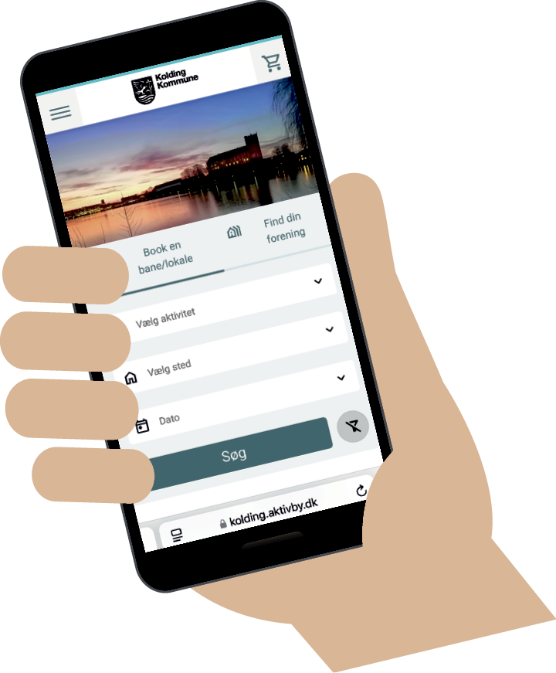
Grafik til sociale medier
Brug denne grafik til jeres Facebook-side:
Skriv jeres egen tekst i tekstboksen
Når du er færdig, så klik på ‘Filer’
Vælg ‘Gem som’
Først vælger du, hvor filen skal gemmes på din computer.
Under ‘Filtype’ vælger du JPEG eller PNG
Klik på ‘Gem’
Nu er billedet gemt og klar til brug på sociale medier.
[INDSÆT EGEN TEKST FX] Vil du prøve kræfter med XXXXX og blive en del af et stærkt fællesskab? Vi træner hver tirsdag og torsdag i XXXXhallen. Alle er velkomne!
Find os på www.kolding.aktivby.dk

